Slide 1
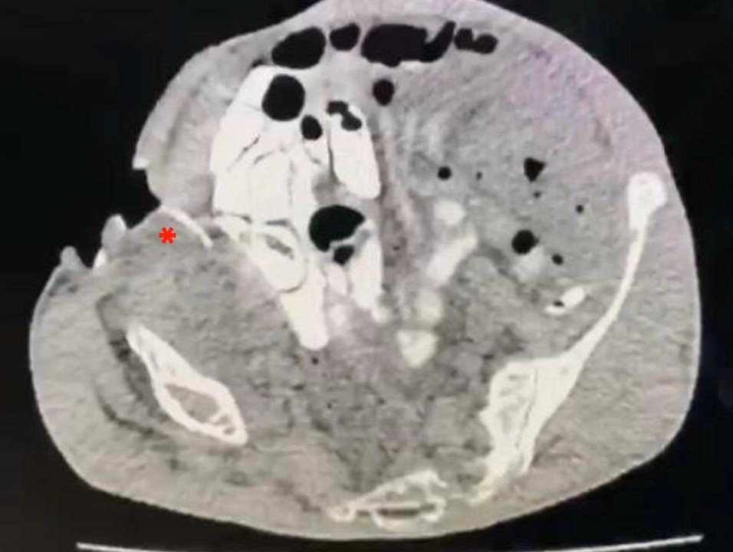
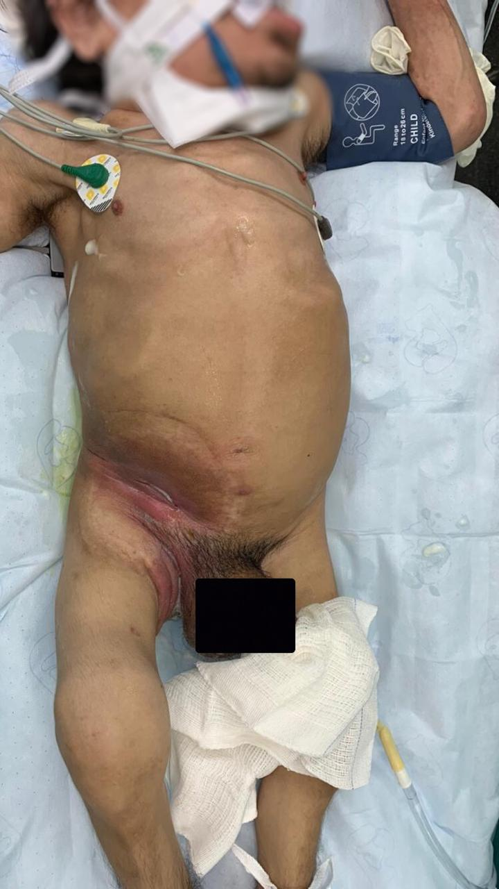
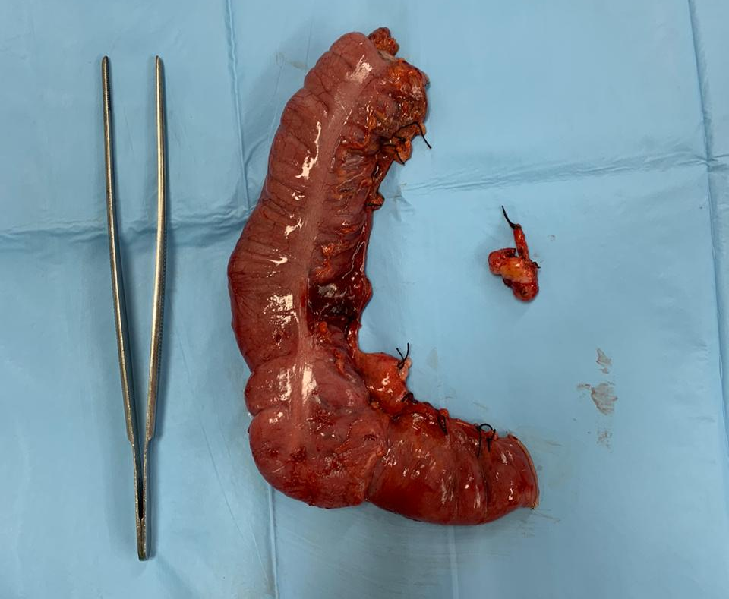
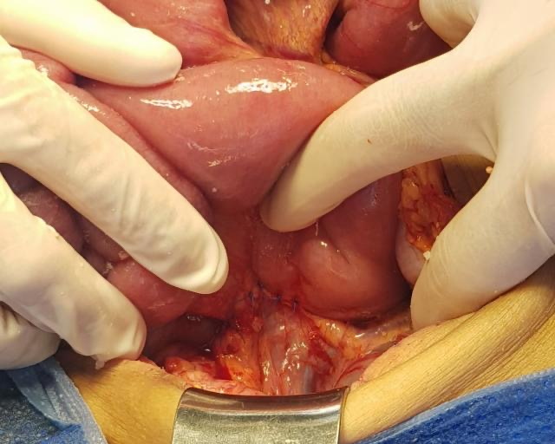
FÍSTULA ENTEROCUTÂNEA EM REGIÃO INGUINAL EM PACIENTE PORTADOR DE DISPLASIA ÓSSEA METAFISÁRIA CURSANDO COM HÉRNIA DE BROESIKE EM PÓS-OPERATÓRIO IMEDIATO
Ponce Leon, F.; Fiorencio, MH; Figueiredo, BNL; Leal, CKP; Pires, GM
Faculdade de Medicina da UFRJ/Departamento de Cirurgia
HUCFF
INTRODUÇÃO
IMAGENS
Fístulas enterocutâneas são patologias de difícil tratamento, com diagnósticos diferenciais variados. Traumas abdominais são causa infrequente e de clínica insidiosa. Apresentamos caso de paciente com condição clínica rara submetido a drenagem de abscesso cutâneo, com evolução desfavorável, resolvido com cirurgia de grande porte.
RELATO DE CASO
MAT, 32 anos, Displasia Óssea Metafisária e história de há dois anos ter apresentado abscesso cutâneo em região de fossa ilíaca direita, sem dor abdominal, alteração no hábito intestinal ou quaisquer outros sinais ou sintomas sistêmicos associados. Submetido a drenagem local em unidade de pronto-atendimento e antibioticoterapia oral. Cerca de 15 dias após, retornou ao mesmo serviço devido ao início de saída de secreção entérica pelo óstio da drenagem, com diagnóstico de fístula enterocutânea orientada. Orientado a prosseguir investigação ambulatorial com colonoscopia, porém houve dificuldade de realização do exame. Passou a tratar episódios de reinfecção local com antibióticos orais e medidas de cuidados locais. Na semana que antecedeu sua hospitalização, observou novo abscesso em região inguinal direita, associado a febre, hiperemia e dor local, bem como drenagem espontânea de secreção purulenta. Buscou atendimento na emergência do HUCFF, onde foi realizada tomografia de abdome (Figura 1), que evidenciou fístula de trajeto complexo com origem na parede posterior do cólon ascendente. O estudo colonoscópico descartou hipótese de doença inflamatória intestinal. Submetido a laparotomia exploradora, que evidenciou exuberante processo inflamatório crônico, concentrado em quadrante inferior direito (Figura 2), provável fístula de coto apendicular com trajeto até a pele e outros pontos de fistulização contidos. Decidido então pela realização de colectomia direita com ileotransversoanastomose e desbridamento de parede abdominal (Figura 3). Reabordado no sexto dia pós-operatório, quando apresentou quadro obstrutivo alto com evisceração. Inventário demonstrou hérnia interna de intestino delgado em abertura entre a raiz mesentérica e o retroperitônio, sem sinais de sofrimento isquêmico, com dilatação a montante do orifício herniário (Figura 4). Reduzido conteúdo herniário, corrigido defeito e lavagem de cavidade com ressíntese de aponeurose. Com satisfatória evolução no pós-operatório, recebeu alta hospitalar e em acompanhamento ambulatorial, assintomático desde então, e resultado histopatológico de processo granulomatoso crônico inespecífico.
Figura 1: Tomografia Computadorizada de abdome demonstrando fístula de cólon
Figura 2: posicionamento do paciente portador de Displasia Metafisária Óssea na mesa de cirurgia
DISCUSSÃO
A região inguinal é área com abundante drenagem linfática, o que predispõe o surgimento dos abscessos inguinais. Estes podem ter como origem infecções retroperitoneais, intraperitoneais, perianais ou mesmo de membros inferiores. Entender a fisiopatologia envolvida é essencial para o seu correto manejo. Os principais diagnósticos diferenciais dos abcessos inguinais incluem apendicite, adenocarcinoma de ceco, linfoma, aneurismas das artérias ilíaca e femoral, bem como infecções de membros inferiores. O tempo de evolução dos abscessos por muitas vezes é variável, uma vez que nem sempre são manifestações clínicas que motivam a procura imediata a uma Unidade de Pronto Atendimento. Dessa forma, atentar à apresentação clínica do paciente, especialmente sinais de gravidade como hipotensão, taquicardia e dispneia, torna-se fundamental na abordagem aos abscessos inguinais. A conduta deve ser individualizada, sendo guiada, quando possível, com auxílio de exames de imagem, como US ou TC de Abdome. O presente artigo relata o caso de um paciente que apresentou um complicador em sua história de abscesso inguinal: ser portador de Displasia Óssea Metafisária. Tal fato implicou em maior dificuldade na avaliação da lesão pelo exame solicitado e afastou o paciente do acompanhamento ambulatorial indicado, o que permitiu o desenvolvimento de fístula complexa do cólon. Tal caso representa um desafio na condução e manejo dos abscessos inguinais. Como fator complicador, o paciente apresentou no pós-operatório imediato uma apresentação rara de hérnia interna, chamada hérnia de Broesike, quando há herniação do jejuno proximal pelo ângulo de Treitz, erroneamente alargado por um defeito embriogênico na fixação do ângulo. Por fim, o correto manejo da complicação ocorrida, associado a um adequado inventário da cavidade, com tomadas de condutas acertadas é essencial para o desfecho favorável em pacientes com comorbidades complexas e patologias inusitadas.
Figura 3: aspecto macroscópico do cólon direito
Figura 4: achado intraoperatório - hérnia interna de Broesike
REFERÊNCIAS
Hsu WH, Lai LJ, Peng KT, Lee CY. Acute pyogenic inguinal abscess from complex soft-tissue infection or intra-abdominal pathology. Surg infect (Larchmt). 2014,15(5): 463-473.
Ruscelli P, Renzi C, Polistena A, et al. Clinical signs of retroperitoneal abscess from colonic perforation: Two case reports and literature review. Medicine (Baltimore). 2018;97(45):e13176.
Linglart A, Merzoug V, Lambert AS, Adamsbaum C. Bone dysplasia. Annales D'endocrinologie. 2017 Jun;78(2):114-122.
Pires, Alinne Christina Alves, Oliveira, Diogo Costa, Nacif, Marcelo Souto, Martin, Marcelo Fontalvo, & Indiani, João Maurício Canavezi. (2018). Broesike hernia: long-standing incharacteristic abdominal pain. Radiologia Brasileira, 51(5), 338-339.
Berle M, Dahlslett KH, Kavaliauskiene G, Hoem D. Internal abdominal hernia. Indre tarmbrokk. Tidsskr Nor Laegeforen. 2017;137(16):10.4045/tidsskr.17.0090. Published 2017 Sep 4.
Sen M, Inan A, Dener C, Bozer M. Paraduodenal internal herniler: Iki olgu nedeniyle klinik analiz [Paraduodenal internal hernias: clinical analysis of two cases]. Ulus Travma Acil Cerrahi Derg. 2007;13(3):232-236.

